Slide 1

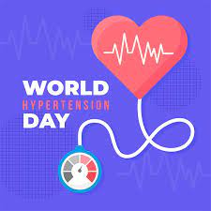
In The Name of God
HTN Burden
SM Gatmiri MD, Nephrologist, Associate Prof. IKHC, TUMSNRC
Center of Excellence in Nephrology
2023

Slide 2

Disease Burden
Impact of a problem & measured by financial cost, mortality, morbidity, or
other indicators.

Slide 3
Disease Burden
Quantified quality-adjusted life years (QALYs) or disability-adjusted life years (DALYs).
Both of these metrics quantify the number of years lost due to disability (YLDs) or disease.

Slide 4
One DALY = One year of healthy life lost &

Slide 5
Disease burden equal to
A measure of
The gap between
Current health status &
Ideal health status
(where the individual lives to old age free
from disease & disability).

Slide 6
HTN 2020: CONFRONTING TOMORROW'S PROBLEM TODAY
Christopher M Reid, Amanda G Thrift
Clinical and Experimental Pharmacology and Physiology
In Developed countries
    Major burden of disease is due to chronic diseases, such as heart disease and stroke & in
Developing countries
    has been due to malnutrition, poor sanitation & infection.

Slide 7
The increase in chronic diseases is due to increasing prevalence of risk factors,
  (Alcohol consumption, smoking, obesity, physical inactivity & low fruit & vegetable intake, high BP & high Ch levels.)

Slide 8
Global Burden of Hypertension
Analysis of Population-based Studies from 89 Countries 2015 Journal of Hypertension
Mills, Katherine T.; Bundy, Joshua D.; Kelly, Tanika N.; Reed, Jennifer E.; Kearney, Patricia M.; Reynolds, Kristi; Chen, Jing; He, Jiang
HTN is the leading preventable cause of premature death worldwide.

Slide 9
She estimated the prevalence, awareness, treatment & control of HTN worldwide in 2010 and compared the global burden of HTN in 2000 & 2010.

Slide 10
She searched MEDLINE & … from 2001 to 2014 & applied sex-age-specific prevalence of HTN &
Evaluate proportions of awareness, treatment & control.

Slide 11
She estimated 29.8% (95% confidence interval 29.6–30.0%) of the world's adult population in 2010 had HTN.
The estimated total number of people with HTN in 2010 was
1.33 billion (1.32–1.34 billion);
    346 million (336–356 million) in high-income &
    985 million (977–994 million) in low- & middle-income countries.

Slide 12
From 2000 to 2010, age-standardized prevalence of HTN increased by 2.5%, and the number of people with HTN increased by 354 million.
From these in 2010
  43.5% (43.1–44.0%) has awareness
  33.8% (33.3–34.2%) will to treatment , and
  12.3% (12.1–12.6%) has controled HTN.
Proportion of HTN control was
27.7% (27.0–28.3%) in high-income &
6.9% (6.7–7.1%) in low- & middle-income countries.

Slide 13
Conclusions
  Prevention & treatment of HTN should remain
  A global health priority
  due to
    High prevalence &
    Low control rate globally, especially in low- and middle-income countries.

Slide 14
Global Burden of HTN
The Lancet Volume 365, Issue 9455, 15 January 2005, Pages 217-223
Pooling data from different regions of the world estimate the overall prevalence & absolute burden of HTN in 2000, and to estimate the global burden in 2025.

Slide 15
Published literature from 1980, to 2002 was evaluated
Results
26·4% (95% CI 26·0–26·8%) of the adult population in 2000 had HTN
&
29·2% (28·8–29·7%) were projected to
have this condition by 2025.

Slide 16
The estimated total number of adults with HTN in 2000 was 972 million (957–987 million);
      333 million (329–336 million) in economically developed countries &
      639 million (625–654 million) in economically developing countries.

Slide 17
The number of adults with HTN in 2025 was predicted to increase by about 60% to a total of 1·56 billion (1·54–1·58 billion).

Slide 18
JAMA January 10, 2017
Global Burden of HTN & Systolic Blood Pressure of at Least 110 to 115 mm Hg, 1990-2015
Mohammad H. Forouzanfar, PhD1; Patrick Liu, BS1; Gregory A. Roth, MD1; et al
Question
What is the worldwide association between elevated BP & the burden of disease?

Slide 19
In studies from 154 countries that included 8.69 million participants, it is estimated that between 1990 & 2015 the rate of
      -SBP of at least 110 to 115 mm Hg increased from 73119 to 81373 per 100000 persons, &
      -SBP of 140 mm Hg or higher increased from 17307 to 20526 per 100000 persons.

Slide 20
Loss of DALYs associated with
  -SBP of at least 110 to 115 mm Hg increased from 148 million (95% UI, 134-162 million) to 211 million (95% UI, 193-231 million), and for
  -SBP of 140 mm Hg or higher, the loss increased from 95.9 million (95% UI, 87.0-104.9 million) to 143.0 million (95% UI, 130.2-157.0 million).

Slide 21
Elevated SBP is a leading global health risk.

Slide 22
The largest numbers of SBP-related deaths were caused by
      IHD(4.9 million [95% UI, 4.0-5.7 million]; 54.5%),
      Hemorrhagic stroke (2.0 million [95% UI, 1.6-2.3 million]; 58.3%), &
      Ischemic stroke (1.5 million [95% UI, 1.2-1.8 million]; 50.0%).

Slide 23
In 2015
China, India, Russia, Indonesia, & US accounted for > 50% of the global DALYs related to SBP of at least 110 to 115 mm Hg.

Slide 24
Conclusions
In international survey, the rate of elevated SBP (≥110-115 and ≥140 mm Hg) increased substantially between 1990 & 2015, &
DALYs & deaths associated with elevated SBP also increased.

Slide 25
Projections based on this sample suggest that in 2015, an estimated 3.5 billion adults had SBP of at least 110 to 115 mm Hg & 874 million adults had SBP of 140 mm Hg or higher.

Slide 26
HTN
Major risk factor for premature cardiovascular disease,
More common than cigarette, HLP, or DM &...

Slide 27
HTN
The risk of heart failure.

Slide 28
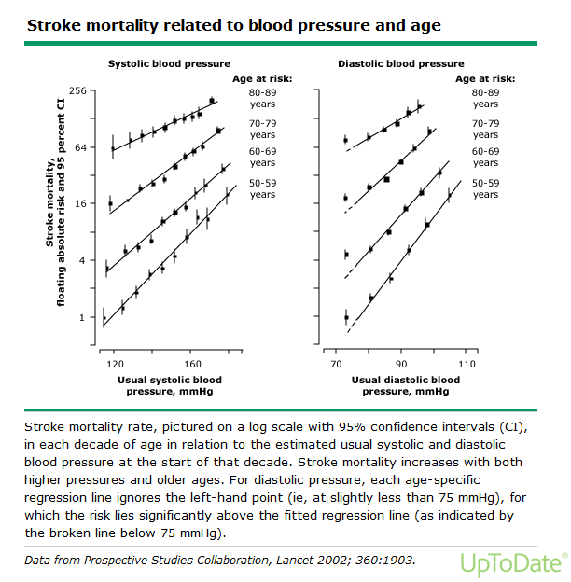

Slide 29
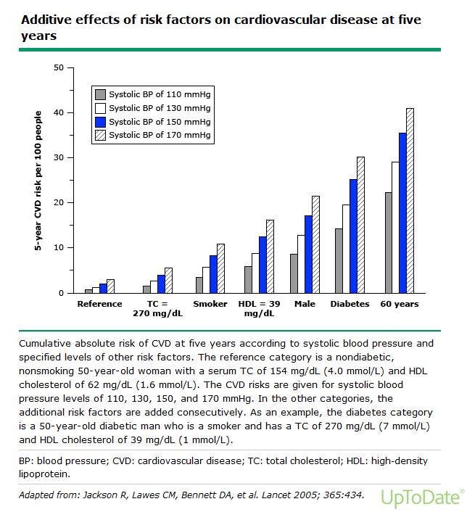

Slide 30
LVH is common in HTN
&
Associated with higher incidence of
        -Heart failure, MI,
        -Sudden death,
        -Stroke
        -Arrhythmias,
        -Death following MI, and
        -Sudden cardiac death.

Slide 31
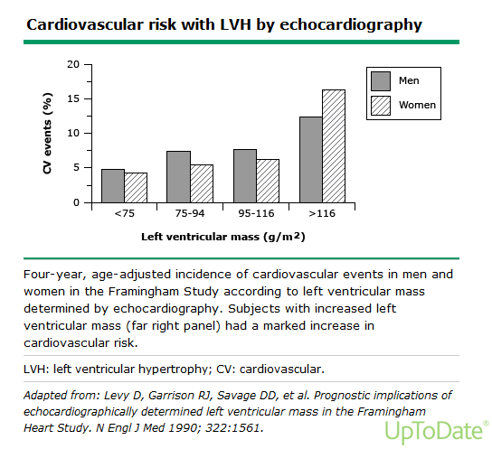

Slide 32
HTN
Most common &
Most important risk factor for ischemic stroke

Slide 33
HTN
Most important risk factor for ICH (Intracerebral hemorrhage)

Slide 34
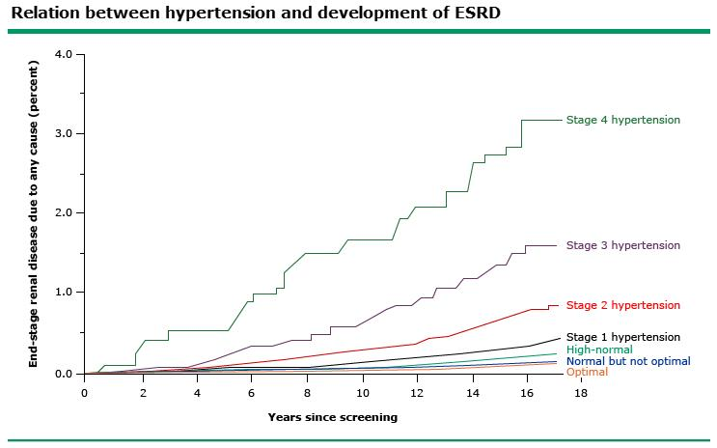
HTN is a risk factor for CKD and ESRD

Slide 35
HTN is a leading risk factor for IHD, including MI.

Slide 36
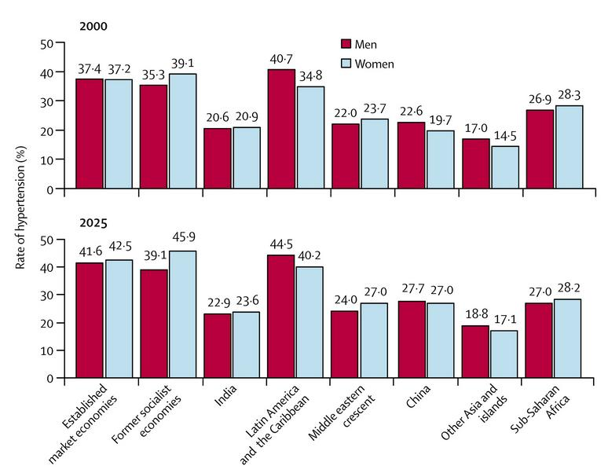
Rate of HTN in people aged 20 years and older in world regions
Global burden of HTN: analysis of worldwide data
Kearney, et al

Slide 37
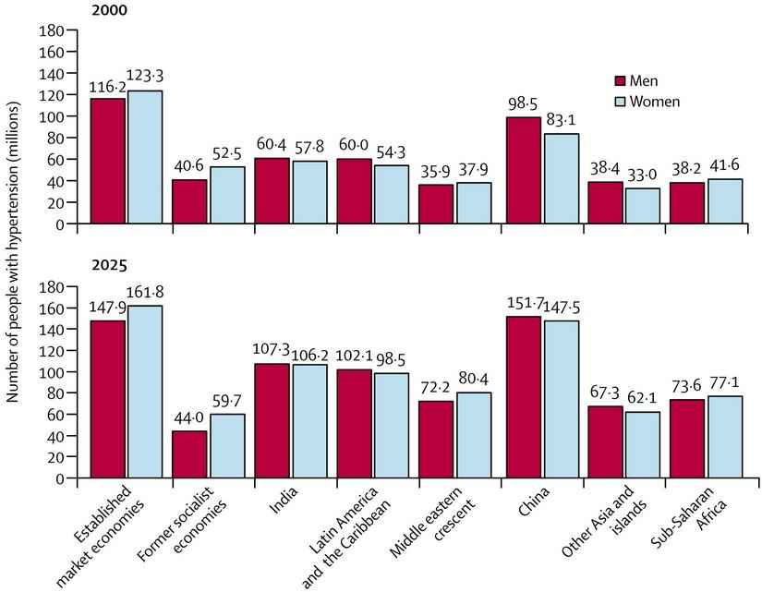
Global burden of HTN: analysis of worldwide data
Kearney, et al
Lancet
2005

Slide 38
Worldwide prevalence of HTN: a systematic review
Journal of HTN 2004
On
        -Prevalence
        -Awareness
        -Treatment
        -Control of HTN in different world regions.

Slide 39
Results
-Lowest prevalence in India (3.4% in men and 6.8% in women) &
-Highest prevalence in Poland (68.9% in men and 72.5% in women).

Slide 40
Awareness:
    46% (25.2% in Korea to 75% in Barbados)
Treatment:
    10.7% in Mexico to 66% in Barbados
Control
    5.4% in Korea to 58% in Barbados.

Slide 41
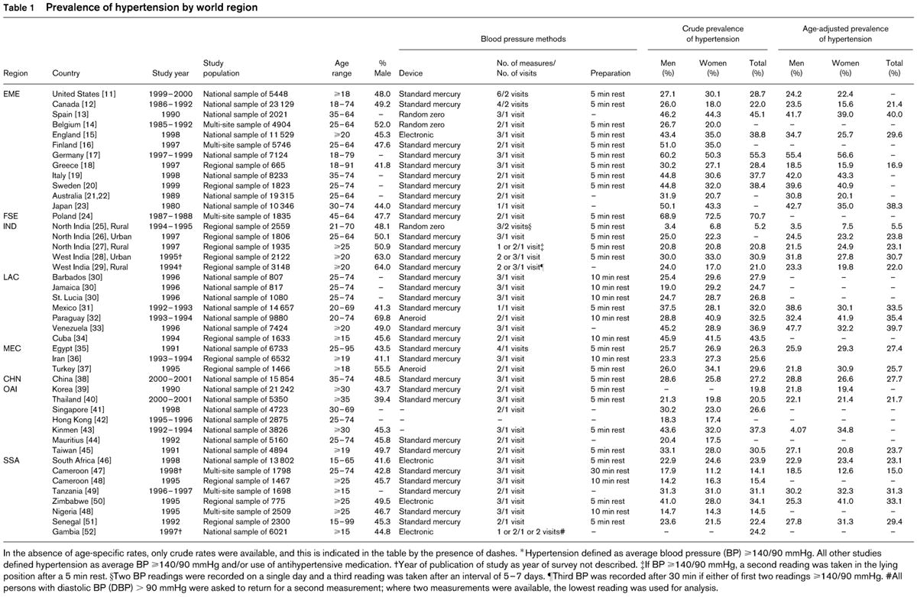

Slide 42
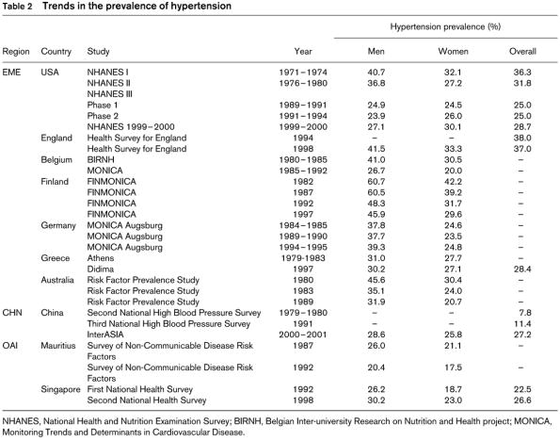

Slide 43
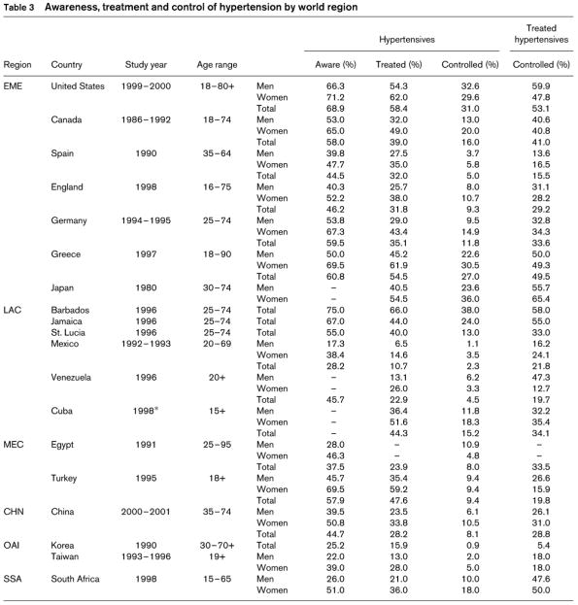

Slide 44
Costs for HTN in Latin America in 2007
Results
6% - 8% of the total health budget, is US$ 2,486,145,132.
      -US$ 1,178,725,132 direct &
      -US$ 1,307,420,000 indirect.

Slide 45
HTN in Iran

Slide 46
Burden of Hypertensive Heart Disease in Iran during 1990-2017: Findings from the Global Burden of Disease study 2017
Negar Omidi
1990 - 2017 Evaluation of HTN Burden
Results
Age standardized DALY rate for HHD was increased for 51.6% in men & 4.4% in women in Iran.

Slide 47
HTN & its consequent end-organ damage including Hypertensive Heart Disease (HHD) are a major concern that impact health, resulting into impairment &
reduced QOL.
The purpose of this study was to describe the burden of HHD in Iran and comparing it with the World Bank upper middle-income countries (UMICs) in terms
of DALY, mortality and prevalence.
Methods Using data fromthe Global Burden of Disease study 2017, we compared the number of DALYs, deaths and

Slide 48
1990 - 2017 Evaluation of HTN Burden
Results
  Age standardized DALY rate for HHD was increased for 51.6% in men & 4.4% in women in Iran.

Slide 49
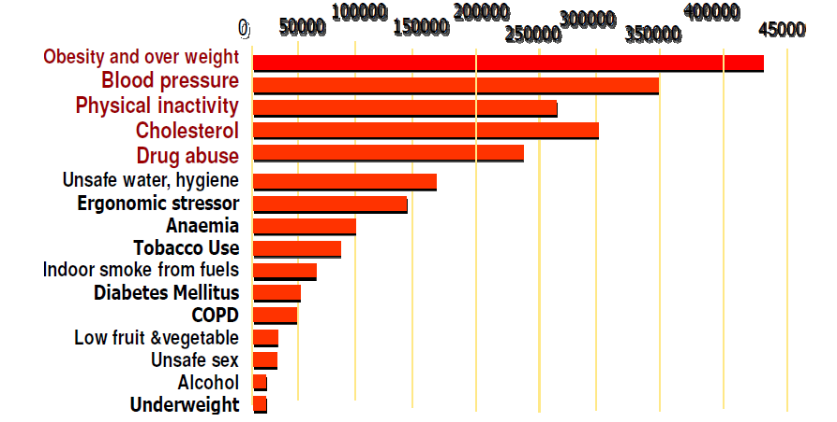
Burden attributable to 16 leading risk factors in Iran

Slide 50
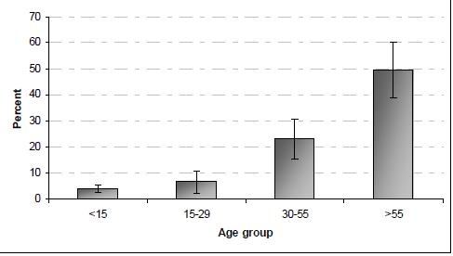
The prevalence of HTN in different age groups (95% CI): 1996- 2005

Slide 51
Haghdoost et al:
Prevalence of HTN:
  -Was age dependent (each year increase in age, the prevalence increases ~ 0.54% after the age of 20)
  -In (30 – 55) [~ 23% ] and >55 was~ 49.5%
  -In males was 1.3% < females (P=0.026).

Slide 52
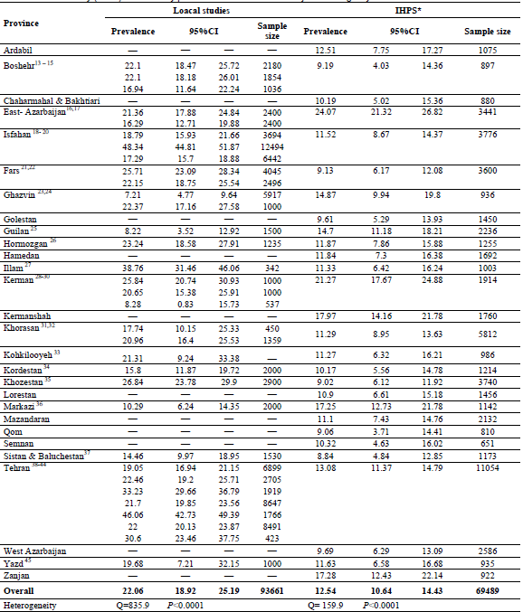
Prevalence of HTN in the local studies classified by province

Slide 53
The 2nd National survey:
The prevalence of HTN 17.4% (16.1% women, 18.5% men)
prevalence of Stage II HTN (>=160/100) was 4.17%
  -Mean SBP was 116.2 mmHg [115.8-116.7]
  -Mean DBP was 74.6 [74.1- 75.0]
  -33.35% had received treatment
  -35.10% of those had controlled HTN

Slide 54
Impact of Age ,Sex in HTN prevalence
Men aged 15–34 years had odds of HTN >2 times that of women of the same age
In 35–44 years age group, the difference was not significant
In the 45–64 years, the odds of being hypertensive were significantly higher in women.

Slide 55
Impact of Social factors:
-Odds of HTN were not different in urban and rural areas
-Its prevalence was not related to the level of income(65% < 200,000 T/mo , 3.5% > 700,000T/mo)
-People with middle (aORs, 0.73 )and academic education(aORs,0.67) had lower odds of HTN than people with low education

Slide 56
Impact of HDI (Human Development Index)
HDI:
  In the low-HDI provinces the odds of HTN were lower than the high-HDI provinces [aOR(95% CI), 0.70 (0.56–0.86)]
  In the middle-ranged HDI, no statistically significant result was obtained

Slide 57
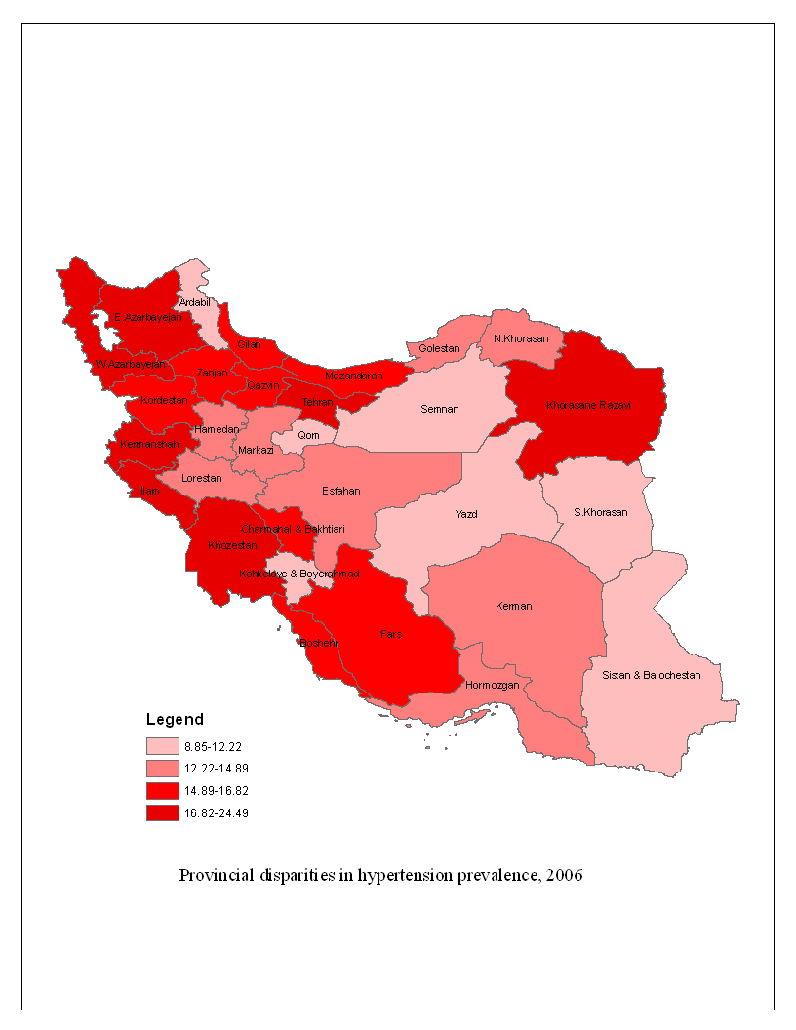
HTN prevalence in different provinces:
The highest prevalence : East Azerbayejan province : 24.5% (95% CI, 20.8–28.6),
Tehran :22.0% (95% CI, 18.8–25.5)
The lowest prevalence : was in Yazd province with 8.8% (95% CI,7.3–10.7).

Slide 58
Treatment
Men had considerably lower odds of treatment of HTN
than women[aOR (0.35 (0.30–0.41)]
The rate of treatment increased with age [aOR (1.92 (1.79–2.07)]
Urban hypertensive people had higher similar odds of treatment with rural one
Low-income people had slightly lower odds of treatment than middle-income people.
Low-educated people had lower odds of treatment than middle educated people.
Among ethnicities, the odds of treatment was the same
HDI of the provinces did not have any association with the rate of treatment

Slide 59
Uncontrolled HTN

Slide 60
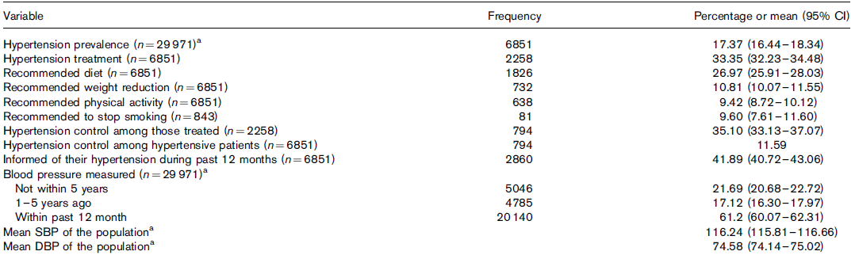
statistics of HTN in 2006 survey

Slide 61
A comparative risk assessment of burden of disease and injury attributable to 67 risk factors and risk factor clusters in 21 regions, 1990–2010: a systematic analysis for the Global Burden of Disease Study 2010
نتایج بزرگترین مطالعه فشار خون در جهان با همکاری پژوهشگران ایرانی
-تعداد مبتلایان این بیماری در دنیا يک ميليارد و ۱۳۰ ميليون نفر
-مبتلایان طي ۴۰ سال گذشته بيش از دو برابر شده اند.
-ایرانیان بالغ دچار فشارخون در ايران 9700000 نفر در سال ۲۰۱۵
5200000 نفر مرد
4500000 نفر زن

Slide 62
مطالعه دکتر ملکزاده و همکاران
تعداد افراد مبتلا در ايران از ۴ ميليون نفر در ۱۹۷۵ به بيش از ۹٫۷ ميليون در ۲۰۱۵ رسيده است.
بخش عمده اين افزايش، ناشي از افزايش جمعيت، افزايش اميد به زندگي و پير شدن بوده است.
علي رغم افزايش تعداد، شيوع تطبيق شده سني فشارخون در ایران کاهش پيدا کرده است.
شيوع تطبيق شده سني در زنان
          -از بيش از ۳۰ درصد در ۱۹۷۵
          -به کمتر از ۲۶ درصد در ۲۰۰۰ و
          -۱۸٫۹ درصد در ۲۰۱۵ کاهش پيدا کرده است.
شيوع تطبيق شده سني در مردان
          -از ۲۹٫۶ درصد در ۱۹۷۵
          -به ۲۵ درصد در سال ۲۰۰۰ و
          -به ۲۰٫۴ درصد در سال ۲۰۱۵ کاهش پيدا کرده است.

Slide 63
ميانگين SBP
      -در زنان ايراني از ۱۹۷۵ تاکنون از ۱۲۴٫۳ به ۱۱۸٫۲ ميليمتر جيوه کاهش پيدا کرده است.
      -در مردان ايراني از ۱۲۴٫۳ به ۱۲۳ ميليمتر جيوه بوده است.
ميانگين DBP
      -در زنان ايراني از سال ۱۹۷۵ تاکنون از ۷۶٫۹ به ۷۵٫۶ ميليمتر جيوه کاهش پيدا کرده است.
      -در مردان ايراني از ۷۸٫۱ به ۷۷٫۶ ميليمتر جيوه رسیده است.

Slide 64
کاهش معني دار شيوع فشار خون بالا و ميانگين فشار خون سيستوليک و دياستوليک در ايران به عوامل متعددي قابل انتساب است. از جمله:
        -افزايش آگاهي مردم نسبت به مضرات و عوارض فشارخون بالا
        -کاهش مصرف نمک
        -دسترسي به خدمات و درمان بهتر فشارخون بالا

Slide 65
حدود نيمي از افرادي که به سن ۵۰ سالگي و بالاتر مي رسند داراي فشارخون بالا هستند.
شيوع فشارخون در مطالعه کوهورت گلستان حدود ۴۲ درصد ولي در مطالعه پارس حدود ۲۷ درصد بوده است.
اين تفاوت نشان مي دهد که گذشته از گزارشها در سطح ملي، آمار در سطوح استاني نيز براي سياستگذاري صحيح ضرورت دارند.

Slide 66
شیوع فشار خون در ایران از اکثر کشورهای همسایه و خاورمیانه پایین‌تر است
-شيوع فشارخون تطبيق شده سني در زنان ايراني در ۲۰۱۵ حدود ۱۸٫۹ درصد بوده که از اکثر کشورهاي خاورميانه پايين تر است.
-شيوع فشارخون بالا در زنان در اين کشورها شامل قطر و بحرين ۱۹٫۱ درصد، ترکيه ۲۰٫۱ درصد، کويت ۲۰٫۳ درصد، فلسطين ۲۰٫۵ درصد، عربستان سعودي ۲۰٫۸ درصد، عمان ۲۲٫۵ درصد، ارمنستان ۲۲٫۹ درصد، آذربايجان ۲۳ درصد، سوريه ۲۳٫۸ درصد، ترکمنستان ۲۴٫۱ درصد، عراق ۲۴٫۴ درصد پاکستان ۲۹٫۵ درصد و افغانستان ۳۰٫۷ درصد بوده است.

Slide 67
شیوع فشار خون زنان ایرانی از برخی کشورهای منطقه بالاتر است
شیوع فشار خون در زنان رژيم اشغالگر قدس است ۱۲٫۸ درصد، لبنان ۱۷٫۸ درصد، امارات متحده عربي ۱۸٫۳ درصد و اردن ۱۸٫۸ درصد بوده است.

Slide 68
شيوع فشارخون تطبيق شده سني در مردان ايراني در سال ۲۰۱۵ حدود ۲۰٫۴ درصد بوده که از تمامي کشورهاي منطقه به غير از ترکيه با ۲۰٫۳ درصد پايين‌تر است.
پاکستان و افعانستان دارای بیشترین مبتلایان فشار خون بالا
رژيم اشغالگر قدس ۲۰٫۶ درصد، امارات متحده عربي ۲۲٫۱ درصد، بحرين ۲۲٫۵ درصد، قطر ۲۲٫۹ درصد، اردن ۲۳٫۱ درصد، لبنان ۲۳٫۳ درصد، فلسطين ۲۳٫۸ درصد، عربستان سعودي ۲۴٫۷ درصد، سوريه ۲۵٫۱ درصد، کويت.۲۵٫۵ درصد، عراق ۲۵٫۶ درصد، عمان ۲۵٫۷ درصد، آذربايجان ۲۵٫۸ درصد، ترکمنستان ۲۶٫۶ درصد، ارمنستان ۲۷٫۸ درصد، افغانستان ۳۰٫۴ درصد و پاکستان ۳۱٫۵ درصد است.

Slide 69
پاکستان و افغانستان که بالاترين آمار فشار خون را در ۲۰۱۵ دارند، کمترين شيوع را در منطقه در ۱۹۷۵ داشتند.
شيوع فشار خون در زنان و مردان افغاني در ۱۹۷۵ به ترتيب ۲۳٫۲ درصد و ۲۵٫۱ درصد بوده است. اين آمار در زنان و مردان پاکستاني به ترتيب ۲۶٫۹ درصد و ۲۸٫۶ درصد بوده است.

Slide 70
شيوع فشار خون در ساير کشورهاي جهان
شيوع فشار خون در کره جنوبي، ايالات متحده، و کانادا را طبق نتایج این پژوهش بزرگ، از ساير کشورهاي جهان پايين‌تر دانست و گفت: شیوع فشار خون در انگلستان از ساير کشورهاي اروپايي پايين‌تر است.
فشار خون مردان در اکثر کشورها بالاتر از زنان

Slide 71
در جهان ۵۹۷ ميليون مرد و ۵۲۹ ميليون زن دچار فشار خون بالا هستند.
بيش از نيمي از افرادي که داراي فشار خون بالا هستند در آسيا زندگي مي کنند.
حدود ۲۲۶ ميليون نفر در چين و ۲۰۰ ميليون نفر در هندوستان داراي فشار خون بالا هستند.
افراد دچار فشار خون بالا طي ۴۰ سال اخير ناشي از افزايش تعداد جمعيت و پير شدن جوامع است.
در ۲۰۱۵ در ميان کشورهاي اروپايي، انگلستان کمترين شيوع فشار خون را در ميان مردان و زنان داراست اما در سال ۱۹۷۵، قبرس کم ترين فشار خون در مردان و زنان را داشته است.

Slide 72
به گفته وی پنج کشور با بالاترين شيوع فشار خون در مردان در ۲۰۱۵ همگي در اروپاي مرکزي و شرقي واقع شده اند و این کشورها شامل کروآسي، لتوني، ليتواني، مجارستان، و اسلووني بودند. در اين کشورها، از هر ۵ مرد يک نفر دچار فشارخون بالاست.
پنج کشوري که بالاترين شيوع فشارخون را در زنان در ۲۰۱۵ داشتند، همگي افريقايي و شامل نيجريه، چاد، مالي، بورکينافاسو، و سومالي هستند که در اين کشورها، از هر ۳ زن، يک زن دچار فشارخون بالاست.

Slide 73
پنج کشوري که کم ترين شيوع فشار خون را در ۲۰۱۵ داشتند نیز شامل کره جنوبي، ايالات متحده امريکا، کانادا، پرو، و سنگاپور بودند که در اين کشورها، يک نفر از هر ۶ مرد و يک نفر از هر ۱۰ زن دچار فشارخون بالا هستند.
در ۲۰۱۵، ۲۵۸ ميليون نفر (معادل ۲۳درصد) از ميان بيش از يک ميليارد نفر دچار فشار خون بالا ساکن آسياي جنوبي (۲۰۰ ميليون نفر در هند) بودند و ۲۳۵ ميليون نفر ديگر نيز در آسياي شرقي (۲۲۶ ميليون نفر در چين)زندگي مي کنند.
در امريکا، شيوع فشارخون در سال ۲۰۱۵ معادل ۱۵ درصد در مردان و ۱۱ درصد در زنان بود. اين ارقام در انگلستان به ترتيب ۱۸ درصد در مردان و ۱۲ درصد در زنان بود.
عوامل مختلفي که بر فشارخون تاثير دارند:
تغذيه، نمک و مصرف کم ميوه و سبزيجات، چاقي، ناکافي بودن فعاليت بدني، مواجهه با سرب و آلودگي هوا.
شيوع فشار خون در افراد سالمند بيشتر است.

Slide 74
دکتر مجيد عزتي، پژوهشگر اول اين مطالعه در دانشکده بهداشت امپريال کالج لندن:
    -بر خلاف سال‌هاي دهه ۱۹۷۰، فشار خون بالا ديگر ارتباطي با ثروت ندارد و در حال حاضر، فشار خون بالا يک معضل سلامتي در جوامع فقير است.
    -ممکن است با بهبود کلي سطح سلامت يا افزايش مصرف ميوه و سبزيجات ارتباط داشته باشد.
    -فشار خون بالا در کشورهاي پردرآمد زودتر کشف شده و بهتر درمان مي شود.
    اين عوامل ممکن است در کاهش روند چاقي نيز موثر باشند که خود چاقي هم از عوامل خطر فشار خون بالاست.
    -در کشورهاي کم درآمد، تغذيه ناسالم در کودکي ممکن است از عوامل موثر بر فشار خون باشد.
    -بيشترين شيوع فشارخون بالا در مردان کروآسي با ۳۸ درصد و در زنان نيجريه با ۳۶ درصد مشاهده شده است

Slide 75
دکتر مجيد عزتي، پژوهشگر اول اين مطالعه در دانشکده بهداشت امپريال کالج لندن:
-اپيدمي فشار خون بالا در کشورهاي کم درآمد و کشورهاي با درآمد متوسط يکي از سخت ترين چالشهای سلامت است.
-براي بهبود دسترسي به غذاي با کيفيت بالا، به ويژه ميوه و سبزيجات، و کاهش نمک اضافي در غذا قوانين و استراتژي هاي اقتصادي ضروری است.
-همچنين به نظام هاي بهداشتي قويتر نياز داريم تا بتوانيم افراد دچار فشار خون بالا را زودتر شناسايي کنيم و دسترسي مردم به درمان و داروها را بهبود بخشيم.
-بدون اين اقدامات، بسيار نامحتمل است که جهان به هدف سازمان بهداشت جهاني براي ۲۵٪ کاهش شيوع فشار خون تا سال ۲۰۲۵ دست پيدا کند.
-نتايج این مطالعه بزرگ در مجله لنست به چاپ رسيده و بودجه آن توسط ولکام تراست تامين شده است.

Slide 76
Prevalence of Hypertension in Iran 1980–2012: A Systematic Review
Masoud Mirzaei, MD, PhD
J Tehran Heart Cent. 2016 Oct 3; 11(4): 159–167.
HTN is one of the 5 global leading causes of mortality in the world.

Slide 77
Little is known about the current prevalence of HTN in Iran.

Slide 78
A systematic review of HTN was conducted using international databases, including Medline & Scopus & Persian scientific databases.
The searched keywords were "hypertension", "raised BP", "prevalence", & "Iran".

Slide 79
Results
Forty-two studies with 402282 subjects were included.
The estimated prevalence of HTN varied all around Iran.
The overall pooled prevalence of HTN was 22% (95%CI: 20.2 - 23.8).

Slide 80
In urban areas, the prevalence of HTN was 22.1% (95%CI: 19.4 - 24.7).
Ten studies investigated the prevalence of HTN in rural areas & according to the random effect model, the prevalence of HTN in rural areas was 18.6% (95%CI: 13.6 - 23.6).
Nonsignificant publication bias was found in this review (p value = 0.18).
In their meta-regression analysis, only mean age and study quality were associated with significant variability.

Slide 81
Conclusion
HTN is one of the most common health problems in Iran.
Around 1/4 of the adult population is hypertensive & its prevalence increases by aging.

Slide 82
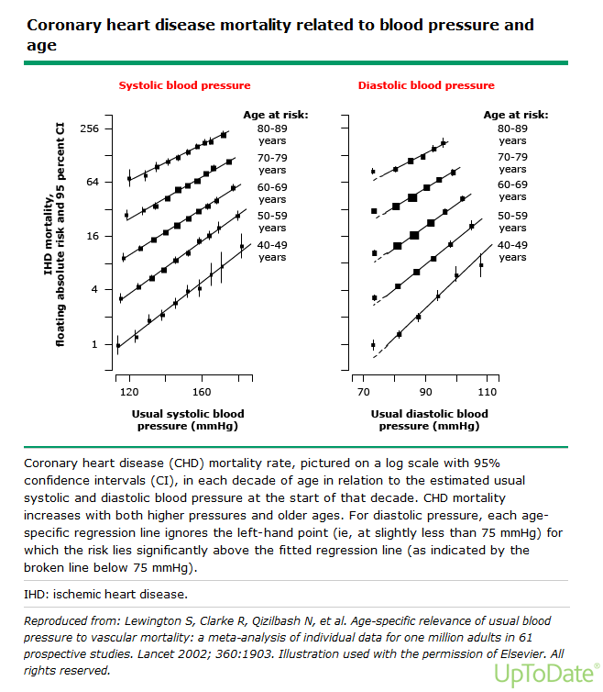

Slide 83


After 6 months
Those who watched DVDs of BP managing had a significantly greater 6.4 mmHg reduction in systolic BP.
از توجه شما متشکرم

